Slide 1
La sécurité du protocole MQTT
CIEL 1

Slide 2
MQTT : modèle client/broker
Broker
Client 4
SUB
PUB
SUB
Client 1
Client 3
PUB
Client 2

Slide 3
MQTT : QoS
QoS 0 message envoyé 1 fois sans confirmation
Quand on accepte la perte de messages
QoS 1 : au moins 1 livraison
Le broker envoie le message
Puis renvoie si pas d'ACK
Le client peut recevoir le message en double
QoS 2 : exactement une livraison
Le broker envoie le message
S'assure de la réception en un exemplaire

Slide 4
Sécurité : la triade CIA
Confidentiality : la donnée n’est accessible qu’aux personnes autorisées.
Integrity : les données ne doivent pas être altérées de façon fortuite, illicite ou malveillante.
Availability (Disponibilité) : la donnée doit être disponible au moment voulu

Slide 5
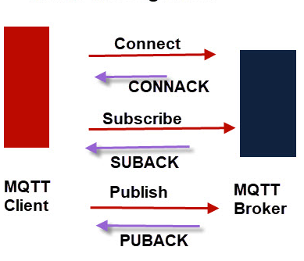
MQTT : Connexion
Un client doit être connecté au broker
Pour subscribe
Pour publish
Le client publie un message keep-alive
À intervalles réguliers
Dit au broker qu'il est connecté

Slide 6
MQTT : Types de messages (1)
CONNECT — La demande du client de se connecter au courtier
CONNACK — Acquittement de la connexion
SUBSCRIBE — Paquet du client pour s'abonner aux sujets
SUBACK — Accusé de réception du paquet d'abonnement
UNSUBSCRIBE — Paquet du client pour se désinscrire des sujets

Slide 7
MQTT : Types de messages (2)
PUBLIER — Publie un message dans un sujet
PUBACK — Accusé de réception de la publication avec QoS niveau 1
PUBREC — Accusé de réception de la publication avec QoS niveau 2 (2ème paquet)
PUBREL — Réponse au PUBREC. (3ème paquet lors de l'utilisation de QoS niveau 2)
PUBCOMP — Réponse à PUBREL (4ème et dernier paquet lors de l'utilisation de QoS lvl 2)

Slide 8
MQTT : niveaux de sécurité
MQTT non chiffré sans authentification
MQTT avec authentification
MQTT avec chiffrement (TSL)
user / mot de passe
certificat
certificat ET user /mot de passe

Slide 9
MQTT : sans authentification / sans chiffrement
$ mosquitto_pub -h hostname -t test -m " hello"
Avantages
Facile et rapide à mettre en œuvre
à réserver aux architectures de développement
Inconvénients
Aucune sécurisation

Slide 10
MQTT : avec authentification + SSL
$ mosquitto_pub -h hostname –p 8883 --capath /etc/ssl/certs/ -u ciel –P motDePasse -t test
-m " hello"
Avantages
Communication sécurisé (authentification + chiffrement)
Inconvénients
Plus complexe à mettre en oeuvre

Slide 11
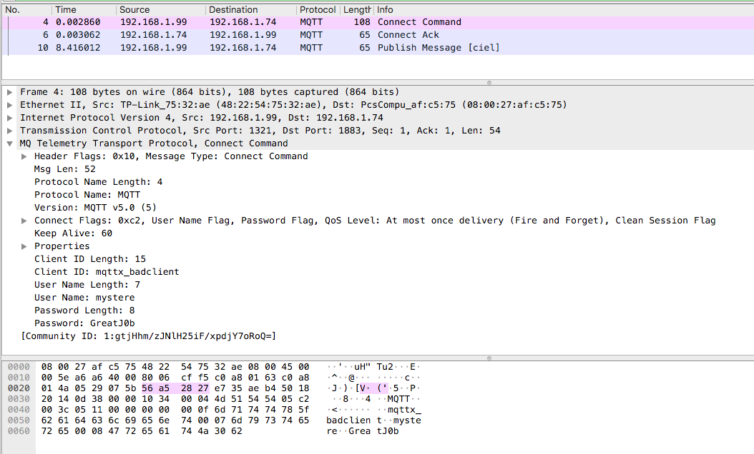
MQTT : Analyse d’une communication MQTT

Slide 12
MQTT : Analyse d’une communication MQTT

